Slide 1


Lions Clubs International
Järjestäytymiskokouksen toteuttaminen
Vastuut työpajan jälkeen

Slide 2
Järjestäytymiskokous
Järjestäytymiskokous toteutetaan tiedotuskokouksen jälkeen. Tässä kokouksessa klubin jäsenet valitsevat virkailijat, päättävät klubin nimen ja aloittavat ensimmäisen palveluprojektin suunnittelun.
2

Slide 3

aa
Kokous
Vinkkejä kokoukseen
Tiedotuskokouksessa esiin tulleiden seikkojen kertaaminen
Palveluprojektien tunnistaminen
Klubivirkailijoiden vaalit
Klubin nimen valinta
Klubihakemuksen lähettäminen
Keskustelu jäsenmaksuista
3

Slide 4
Palveluprojektien valitseminen
Palvelu-
projektit
Palveluprojektien valitseminen on tärkeä uuden klubin tehtävä. Alla on vinkkejä palveluprojektien valitsemiseen.
Valitkaa projekteja, jotka vastaavat paikkakunnan tarpeisiin.
Vastatkaa paikkakunnan tarpeisiin toimimalla yhteistyössä paikallisten organisaatioiden kanssa.
Valitkaa jokin LCI:n maailmanlaajuisista avustuskohteista erääksi jatkuvaksi projektiksi.
Mainostakaa palveluprojektianne paikkakunnalla hyödyntämällä paikallisia tiedotusvälineitä.
Olkaa luovia ja ajatelkaa monesta näkökulmasta.
Tehkää projekteista sopivia perheille.
Toimikaa yhdessä alueen muiden leo- tai lionsklubien kanssa.

Slide 5
Klubivirkailijoiden valinta
Johtajuusmahdollisuudet ovat yksi Lions Club Internationaliin liittymisen keskeisimmistä eduista. Uuden klubin tulee valita presidentti, sihteeri, rahastonhoitaja ja jäsenjohtaja ennen uuden klubin hakemuksen lähettämistä.
5

Slide 6
aa
Uudet klubivirkailijat
Uusien klubivirkailijoiden valitseminen
Uusien klubien tulee valita presidentti, sihteeri, rahastonhoitaja ja jäsenjohtaja.
Anna klubivirkailijoiden toimenkuvat kaikille jäsenille ensimmäisessä järjestäytymiskokouksessa.
Valitkaa klubivirkailijat kolmanteen järjestäytymiskokoukseen mennessä.
Piirikuvernööritiimin, opaslionin ja kummiklubin virkailijoiden tulee tukea uutta klubia klubivirkailijoiden prosessissa.
Opaslion kouluttaa uudet klubivirkailijat vaalien jälkeen.
6

Slide 7
Perustamishakemuksen prosessi
Nyt kun virkailijat on valittu ja klubissa on 20 jäsentä,
on aika lähettää uuden klubin perustamishakemus.
7

Slide 8
aa
Hakemuksen lähettäminen
Uuden klubin hakemuksen lähettäminen:
nimen valitseminen
Hakemusprosessin ensimmäinen vaihe on nimen valitseminen. Seuraavat ohjeet auttavat uuden nimen valitsemisessa.
Lionsklubin tai liitännäisklubin nimessä on oltava klubin sijaintia vastaavan paikkakunnan tai hallinnollisen alueen nimi.
Kampusklubit voivat käyttää oppilaitoksen tai yliopiston nimeä ”paikkakunnan” nimenä.
Jos samalla paikkakunnalla on useita klubeja, ”erottava tunniste” voi olla mikä tahansa nimi, joka selvästi erottaa klubin muista klubeista. Erottava tunniste lisätään paikkakunnan nimen jälkeen. Esim. Oakbrook Sight Lions Club
”Isäntäklubi” on paikkakunnan ensimmäisen klubin nimike.
Lionsklubeja ei voida nimetä kenenkään elossa olevan henkilön mukaan.
Yksikään lionsklubi ei saa lisätä nimeensä erottavaksi tunnisteeksi sanaa ”kansainvälinen” millään kielellä.
Jos nimessä on yrityksen nimi, klubin on annettava kirjallinen todistus siitä, että yritys on hyväksynyt nimensä käyttämisen, ennen kuin klubi voidaan hyväksyä.
8

Slide 9
aa
Hakemuksen lähettäminen
Uuden klubin hakemuksen lähettäminen:
prosessi piirin tasolla
Alla kerrotaan, ketkä käsittelevät uusien klubien hakemukset piirin ja klubin tasolla.
Hakemuksen kirjaaminen järjestelmään | Perustaja-jäsenten ilmoittaminen | Opaslionin ilmoittaminen | Hakemuksen hyväksyminen | Klubin maksut
Piirikuvernööri | Piirikuvernööri | Piirikuvernööri | Piirikuvernööri | Piirikuvernööri
Koordinoiva lion | Koordinoiva lion | Koordinoiva lion |  | Uuden klubin rahastonhoitaja
Piirin GMT-koordinaattori | Piirin GMT-koordinaattori
Kummiklubin presidentti | Kummiklubin presidentti
Kummiklubin sihteeri | Kummiklubin sihteeri
 | Uuden klubin presidentti
 | Uuden klubin sihteeri
9

Slide 10
aa
Hakemuksen lähettäminen
Uuden klubin hakemuksen lähettäminen: MyLCI
Uuden klubin perustamishakemukset lähetetään verkossa MyLCI:n kautta. Seuraavat toimenpiteet tulee suorittaa uuden klubin hakemusta lähetettäessä.
Vaihe 1: Kirjaudu MyLCI:hin. Pääset MyLCI:hin siirtymällä osoitteeseen www.lionsclubs.org ja napsauttamalla sivun yläreunassa olevaa MyLCI-välilehteä.
10

Slide 11

aa
Hakemuksen lähettäminen
Uuden klubin hakemuksen lähettäminen: MyLCI
Vaihe 2: Yleinen kirjautumissivu:
Sinut ohjataan Lions Club Internationalin yleiselle kirjautumissivulle.
Valitse SIIRRY-painike, joka on kohdassa ”MyLCI-työkalut lionjohtajille”.

Slide 12
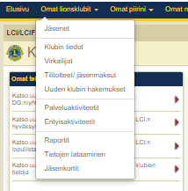


aa
Hakemuksen lähettäminen
Uuden klubin hakemuksen lähettäminen: MyLCI
Vaihe 3: Napsauta ”Omat lionsklubit” -välilehteä ja sitten Uusien klubien hakemukset ‑linkkiä. Napsauta Lisää klubi ‑painiketta.

Slide 13
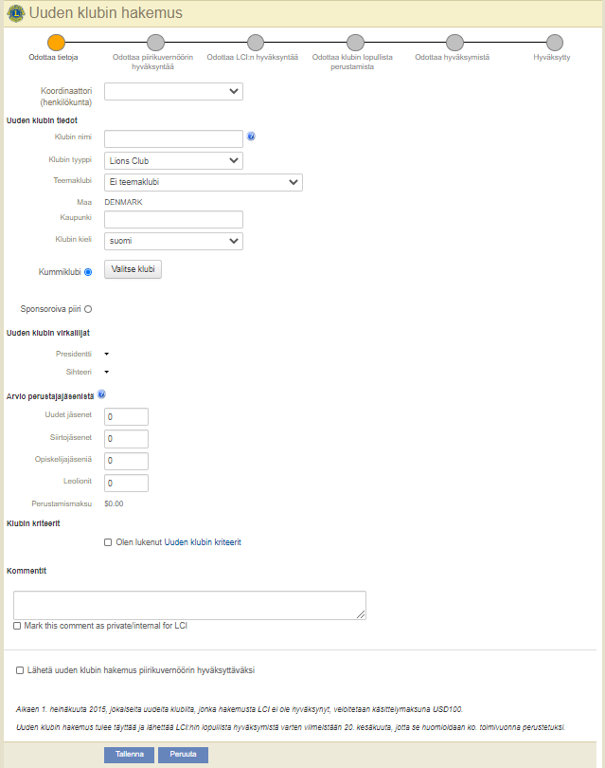
aa
Hakemuksen lähettäminen
Uuden klubin hakemuksen lähettäminen: MyLCI
Vaihe 4: Ilmoita kaikki pyydetyt tiedot. Jäsenet lisätään hakemuksen eri vaiheissa.
Hakemus koostuu kuudesta yksinkertaisesta osiosta:
Uuden klubin tiedot
Kummiklubi
Uuden klubin virkailijat
Arvio perustajajäsenistä
Klubin kriteerit
Kommentit

Slide 14
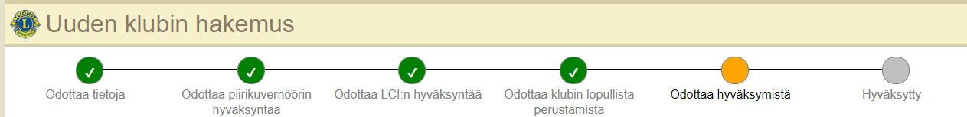

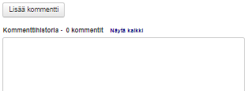
aa
Hakemuksen lähettäminen
Uuden klubin hakemuksen lähettäminen: MyLCI
Uuden klubin hakemuksen hyväksymisvaiheet. Vaiheita on kuusi.
Vinkkejä hakemuksen täyttämiseen
Hakemus ei ole valmis ennen kuin se on lähetetty
odottamaan hyväksymistä.
Viestit ja näkyvyys prosessin aikana
  ilmoitukset sähköpostitse
  tehtävät etusivun tehtäväpaneelissa
  kommentit

Slide 15
aa
Hakemuksen lähettäminen
Uuden klubin hakemuksen lähettäminen: MyLCI
Klubin perustamisen hyväksyminen
Klubin perustaminen kestää enintään 45 päivää.
Klubit voivat avata pankkitilin ja saada 501C3-statuksen, kun klubi on perustettu.
Voit nopeuttaa hakemusprosessia lukemalla MyLCI:ssä olevat kommentit ja noudattamalla käsittelyohjeita.
Kun klubi on hyväksytty, kaikki perustamiseen liittyvät materiaalit lähetetään piirikuvernöörille.
Perustamismateriaaleja ovat perustajajäsenten rintaneulat, perustajajäsenten todistukset, perustamiskirja, kummin merkki ja kirje kansainväliseltä presidentiltä.
Saat täydet perustamishakemuksen lähettämisohjeet, kun siirryt resurssisivulle osoitteessa www.lionsclubs.org ja kirjoitat hakukenttään MyLCI perustamishakemus ohjeet.

Slide 16
Klubin jatkuva kehittäminen
Nyt kun klubi on perustettu, klubin jatkuva kehittäminen on
elintärkeää uuden klubin menestymisen kannalta.
16

Slide 17
aa
Seuraavat vaiheet
Toimet järjestäytymiskokouksen jälkeen
Opaslion järjestää klubivirkailijoiden koulutuksen.
Jatkakaa klubin mainostamista ja kehottakaa jäseniä kutsumaan muita jäseniksi.
Ottakaa yhteyttä mahdollisiin uusiin jäseniin rekrytointikokouksista saatujen yhteystietojen avulla.
Jatkakaa ideointia paikkakunnan palvelualueita ajatellen.
Suunnitelkaa tapaavanne usein, kunnes klubi on perustettu.
17

Slide 18
aa
Klubin kehittäminen
Klubin jatkuva kehittäminen
Kummiklubin tarjoama apu
Kummiklubin tulee jatkaa klubin tukemista tarvittaessa.
Kummiklubin virkailijoiden tulee osallistua kokouksiin, tarjota apua aktiviteeteissa ja tavata virkailijoita.
Opaslionien tuki
Vain yksi opaslion tarvitaan.
Pysyy klubin mukana kahden vuoden ajan.
Toteuttaa klubivirkailijoiden koulutuksen.
Johtamisasemien siirto
Tavoite on luoda vahva ja terve klubi.
Tukekaa uusia virkailijoita, kun he alkavat johtaa klubia.
Klubin kummi tarjoaa tukea – hän ei sanele, mitä klubin tulee tehdä.

Slide 19
Kiitos
Jos sinulla on kysyttävää, ota yhteyttä: membership@lionsclubs.org
© 2019 Lions Clubs International
Updated 10/2021 FL
19

